Slide 1
Лабораторная работа №1 Тема:
«Сравнение количеств теплоты при смешивании воды разной температуры»

Slide 2
« Опыт ценнее тысячи мнений, рождённых воображением» М.В.Ломоносов

Slide 4
Тренировочные задания
1.Определите цену деления термометра.
2. В каких единицах измеряется?
а) количество теплоты;
б) масса;
в) температура;
г) удельная теплоёмкость.
3. Напишите формулу количества теплоты.

Slide 5
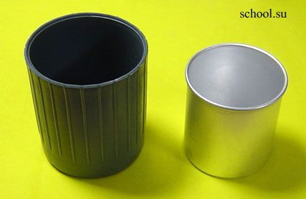
Калориметр – прибор, конструкция которого позволяет сохранять энергию вещества, в нём находящегося.

Slide 6
Ход работы:
Смотрите инструкцию в учебнике на странице 169.

Slide 7
Порядок выполнения работы:
Укажите № и тему работы в тетради.
Определите цель работы.
Укажите оборудование к работе.
Выполните тренировочные задания.
( смотрите приложение).
Далее по инструкции.
Подведите итог работы выводом (смотрите цель работы).

Slide 8
Домашнее задание:
:
§ 9, упр. 4(3)

Slide 9
Спасибо за урок!

